Slide 1
Nuevas formas de colaborar en Sitios de SPO, Grupos de Office 365 y OneDrive for Business
Juan Carlos González

Slide 2





Juan Carlos González
CompartiMOSS
MVP de Office Servers & Services
Cloud & Productivity Advisor
Coordinador de SUGES, Comunidad de O365 y Nuberos.NET
Co-Director de CompartiMOSS (www.compartimoss.com)
Dónde encontrarme:
Twitter: @jcgm1978
Blog: https://jcgonzalezmartin.wordpress.com/
Web de CompartiMOSS: www.compartimoss.com
E-Mail de contacto:
jcgonzalezmartin1978@hotmail.com
Email : jcgonzalezmartin1978@Hotmail.com
Twitter : jcgm1978
Facebook :
LinkedIn : https://nl.linkedin.com/in/juagon

Slide 3

SharePoint ha vuelto para quedarse…
“We are continuing to advance SharePoint, OneDrive and the entire Office 365 service in ways that make productivity even more collaborative, intelligent, mobile and trustworthy.” —Satya Nadella

Slide 4
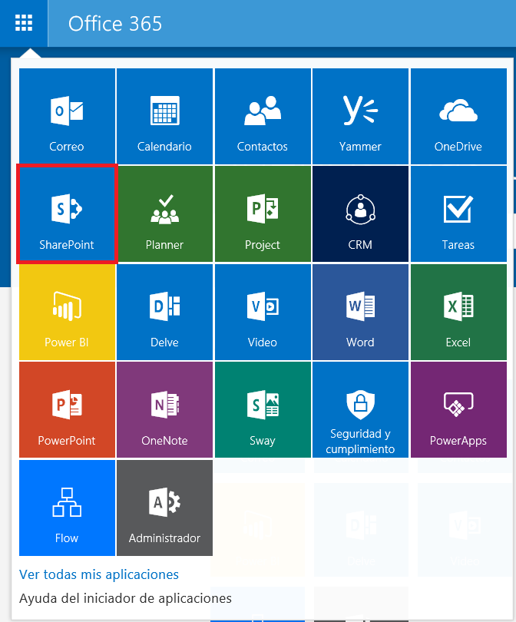
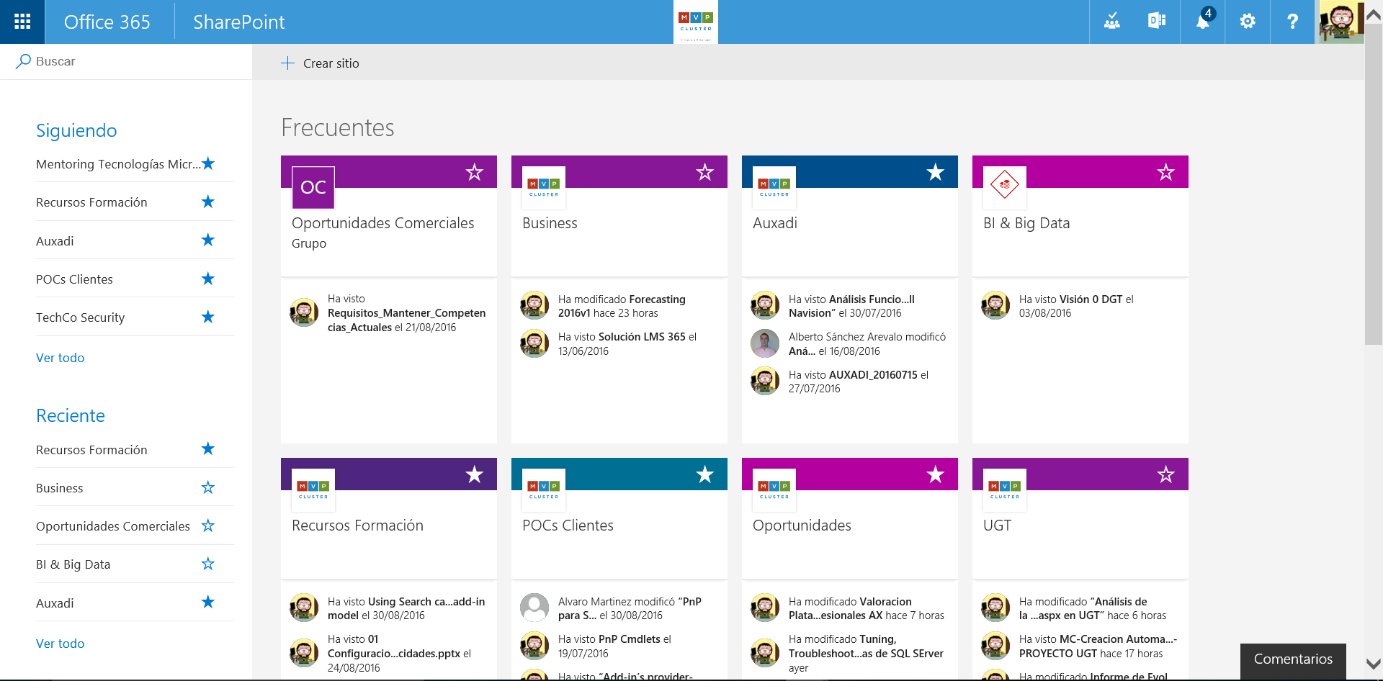
SharePoint ha vuelto para quedarse…
Ocupando un lugar destacado en Office 365

Slide 5


Página de inicio para SharePoint Online

Slide 6
SharePoint ha vuelto para quedarse…
Nueva página de inicio:
Hace uso del Office Graph para mostrar tanto los Sitios Frecuentes, como los Sitios que se están siguiendo y los sitios sugeridos
Experiencia de visualización de la actividad reciente de cada sitio similar a los “cards” de Delve
Búsqueda inteligente para localizar información
Menú de navegación dinámico basado en la información del Office Graph + una pequeña parte personalizable (sólo por Administradores Globales / SPO)
No es personalizable (por el momento)

Slide 7
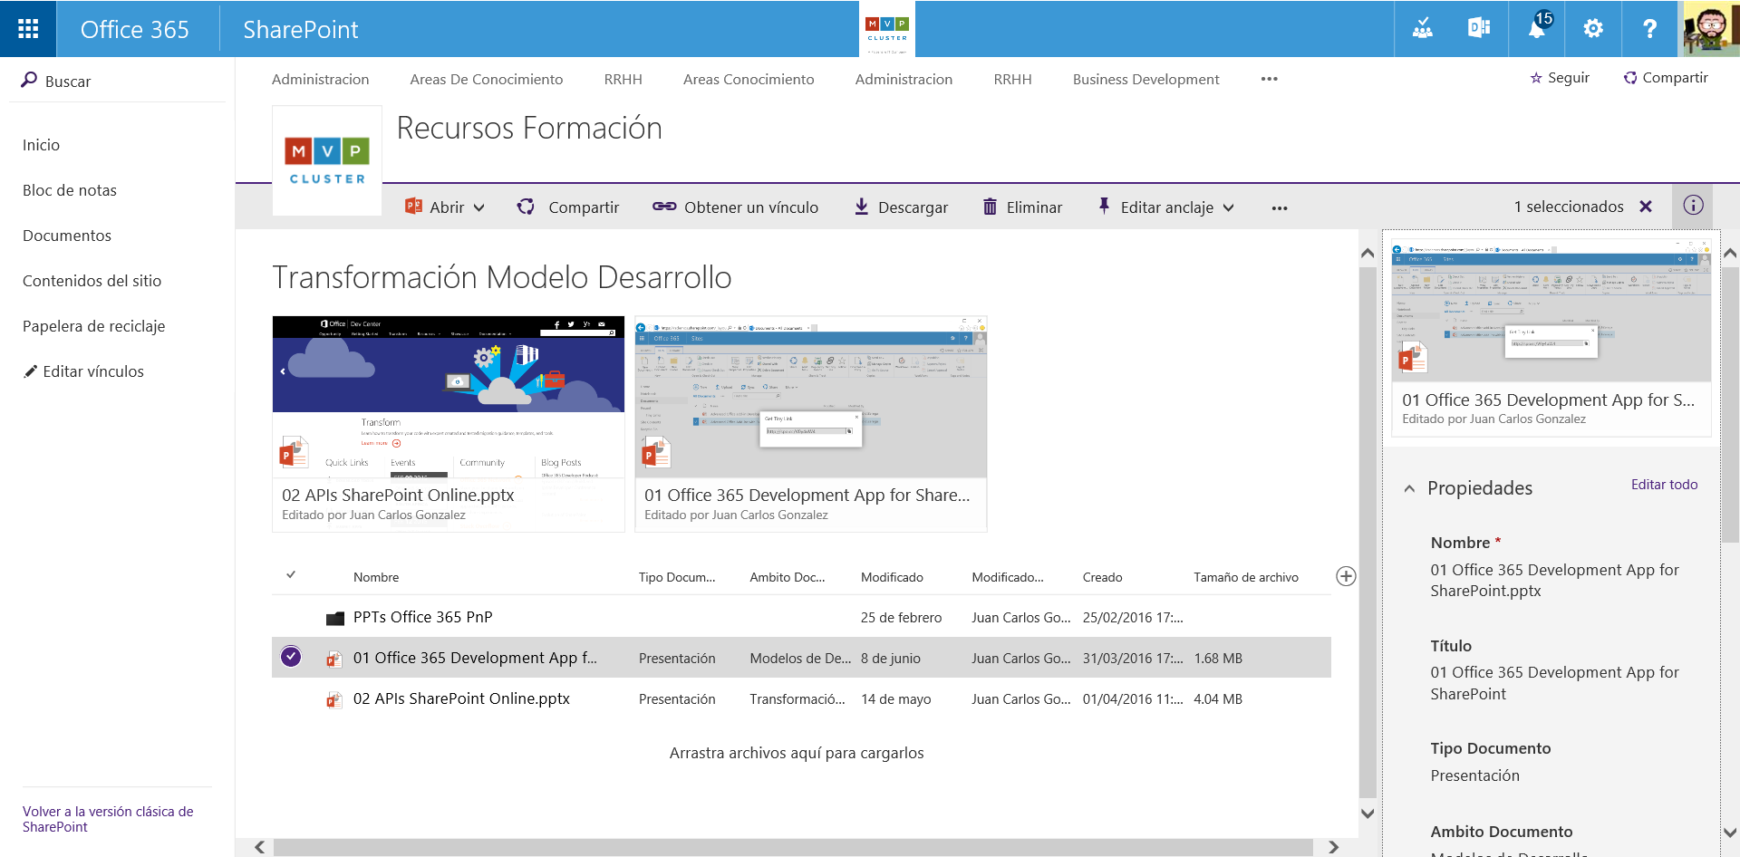
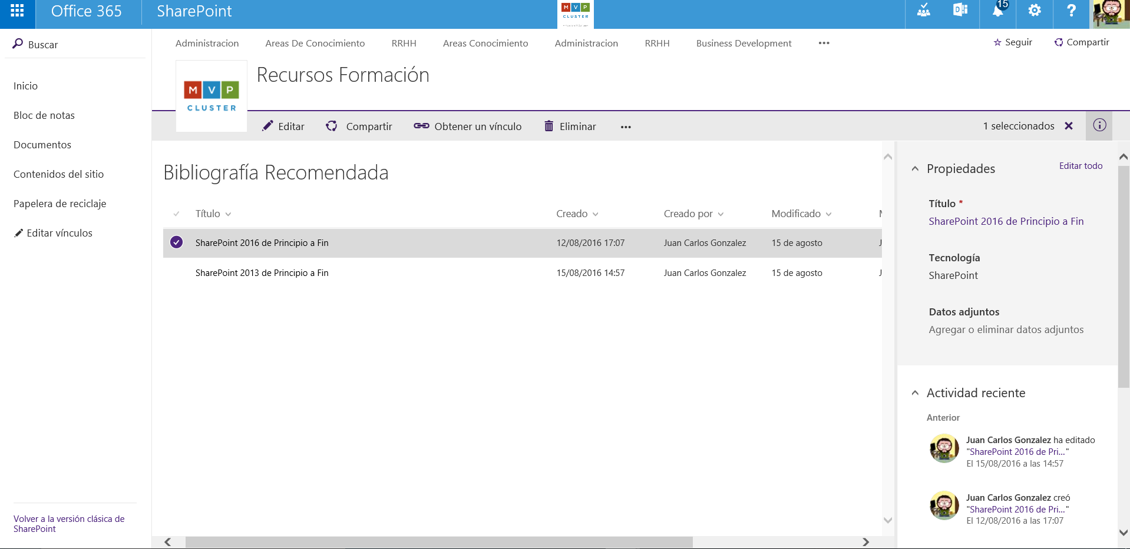
La colaboración se reinventa
Bibliotecas de documentos y listas modernas:

Slide 8
La colaboración se reinventa
Bibliotecas de documentos y listas modernas – Algunas características:
UX renovada, moderna y no personalizable (*)
Panel de Detalle de Documento / Elemento
Vistas modificables al vuelo
Nuevos menús de navegación
…
Desaparece la Ribbon
Archivos no se quedan en CheckOut en Bibliotecas
Integración con Flow y PowerApps (**)
Búsqueda inteligente everywhere

Slide 9
Listas y Bibliotecas de documentos modernas

Slide 10
La colaboración se reinventa
Bibliotecas de documentos y listas modernas – Algun@s problemas / Limitaciones conocid@s
Vistas agrupadas limitadas
Custom Actions con bloques de scripts no soportadas
No se soporta la navegación x metadatos
El # de acciones de la barra de acciones es menor
Disponer de un mecanismo para forzar la metadata
No se pueden personalizar
Navegación de Publishing parcialmente soportada
¿Conocéis más?

Slide 11
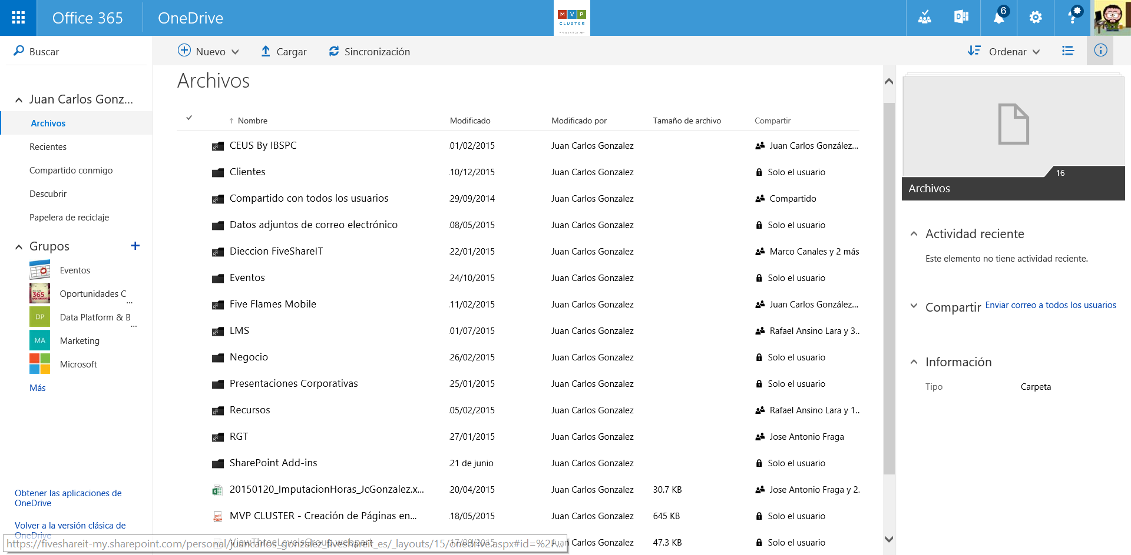
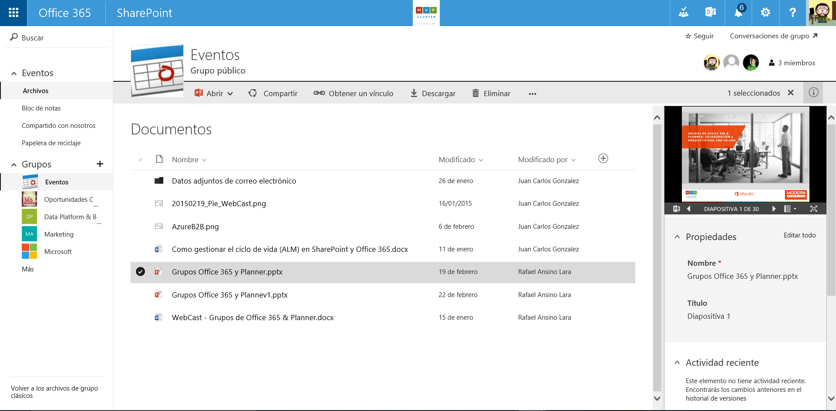
¿Y qué pasa con los Grupos de Office 365 y ODFB?
Misma experiencia, misma forma de colaborar:

Slide 12
Una experiencia de usuario única para gobernarlas a todas

Slide 13
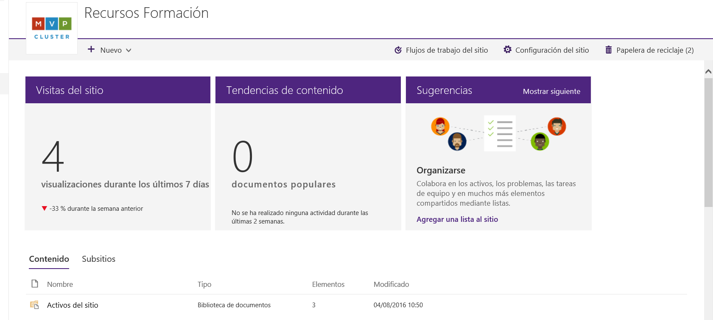
Otras innovaciones / Novedades
Nueva página de Contenidos del sitio:
Facilita centralizar la gestión de todo el contenido del sitio y extenderlo horizontal y verticalmente
Powered by the Office Graph
Administrar el Sitio, las Listas y Bibliotecas
Seguimiento de las visitas del Sitio
Sugerencias de como sacar un partido máximo al sitio
Notes:
Facilita centralizar la gestión de todo el contenido del sitio y extenderlo horizontal y verticalmente

Slide 14
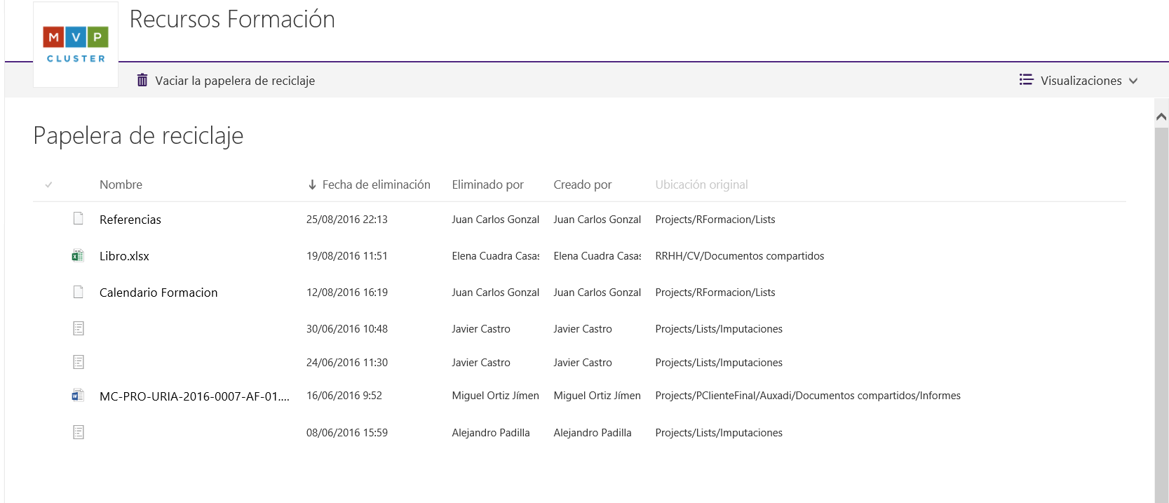
Otras innovaciones / Novedades
Nueva UI en la papelera de reciclaje:
Notes:
Facilita centralizar la gestión de todo el contenido del sitio y extenderlo horizontal y verticalmente

Slide 15
Nueva página de Contenidos del sitio y Papelera de reciclaje

Slide 16
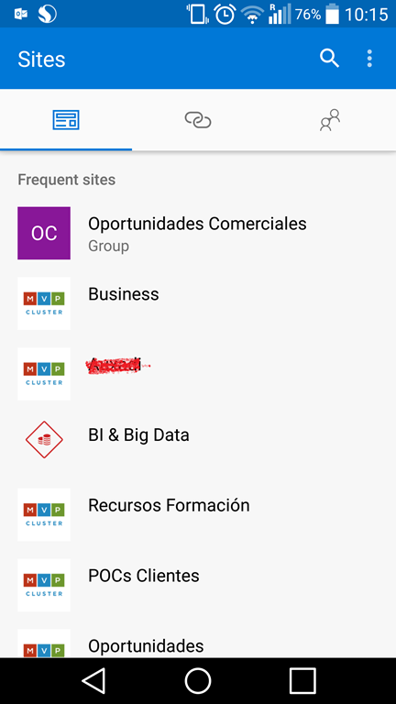
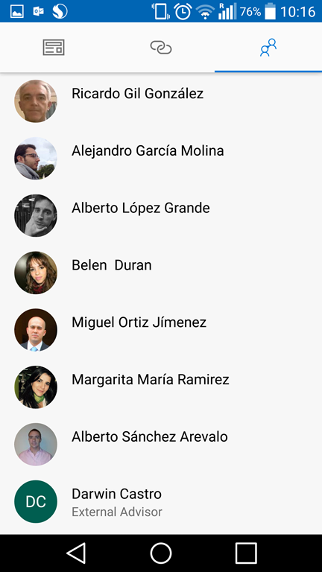
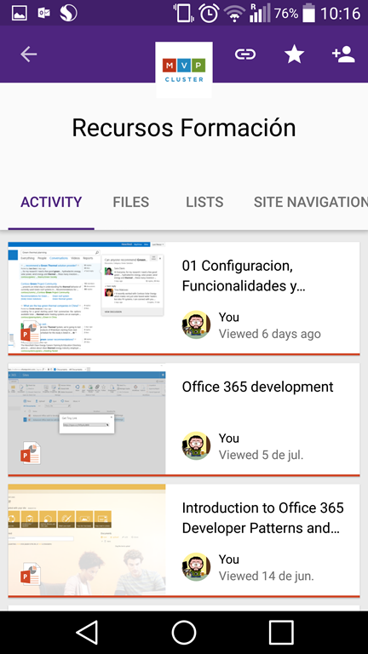
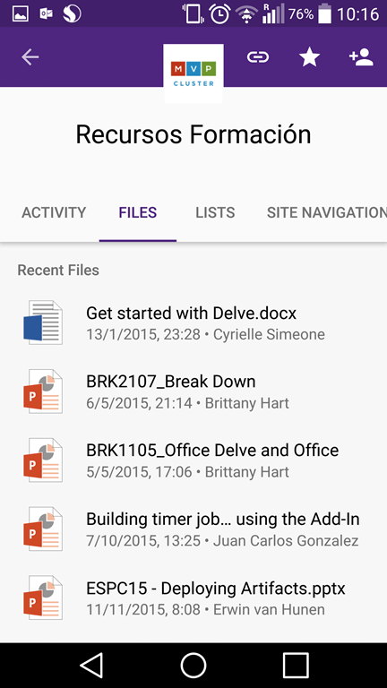
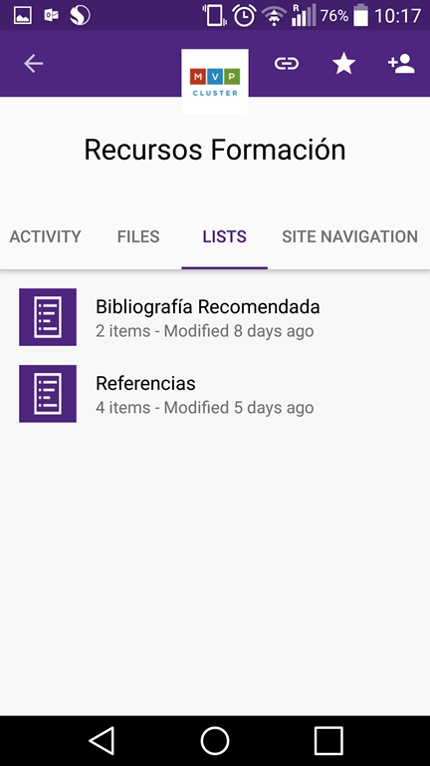
SharePoint en tu bolsillo
Por primera vez, SharePoint cuenta con una experiencia móvil moderna:
Notes:
Por primera vez, SharePoint cuenta con una experiencia móvil moderna:

Slide 17
App de Android para SharePoint Online

Slide 18
Últimas novedades (llegando o a punto de llegar a tu tenant)
Varias innovaciones:
Modern Team Sites
Mayor integración con Grupos
Nuevas WebParts (basadas en el nuevo SP Framework)
Aumento en los límites: de 1 TB a 25 TB por Colección de Sitios
Nueva Home Page
Nuevo tipo de páginas de publicación
Mobile Friendly
…

Slide 19
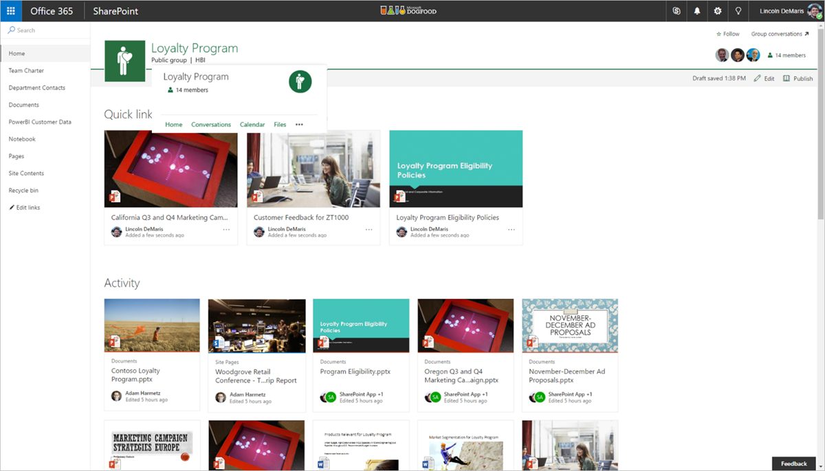
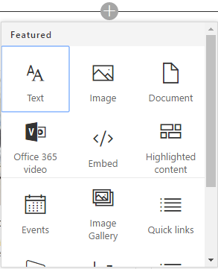
Últimas novedades (llegando o a punto de llegar a tu tenant)
Nueva SharePoint Home page:
Quick Links
Actividad reciente en el Sitio
Basada en las nuevas páginas de publicación
Personalizable

Slide 20
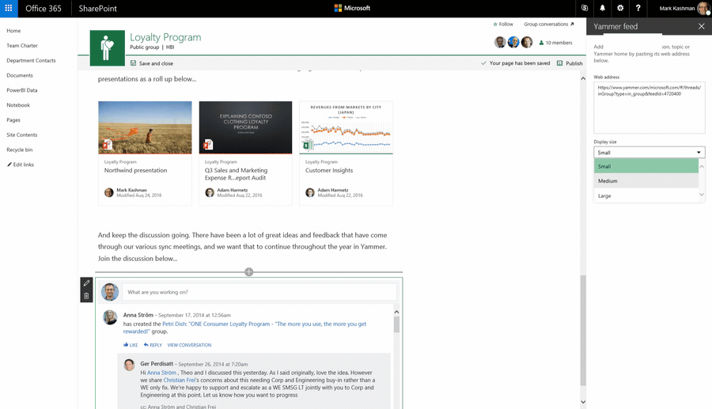
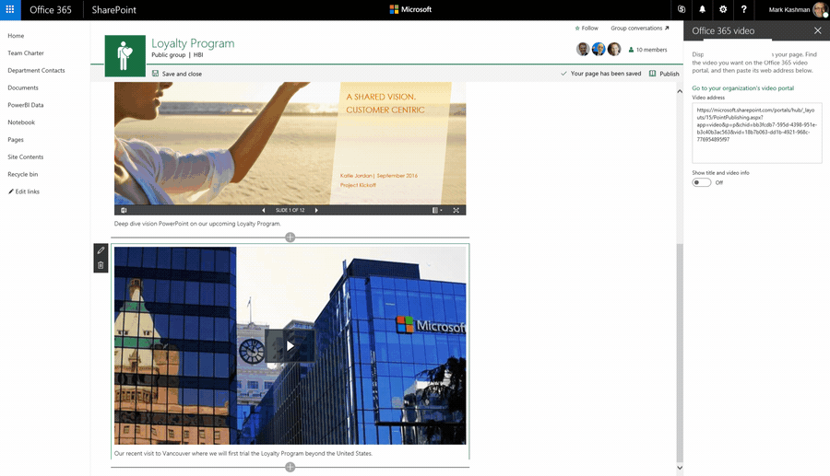
Últimas novedades (llegando o a punto de llegar a tu tenant)
Nueva página de publicación:

Slide 21
Últimas novedades (llegando o a punto de llegar a tu tenant)
Mayor integración con Grupos:
Cuando se crea un Grupo, adicionalmente a la creación de un Buzón de correo para el Grupo, un Calendario compartido o un Plan, se crea un Sitio de Grupo moderno:
Dispone de su página principal basada en el nuevo tipo de páginas de publicación
Se pueden añadir páginas adicionales
Se pueden añadir listas, bibliotecas y aplicaciones adicionales
Cuando se crea un Sitio de Grupo, se puede elegir que se cree el Grupo correspondiente

Slide 22
Nuevas páginas de publicación en SPO

Slide 23
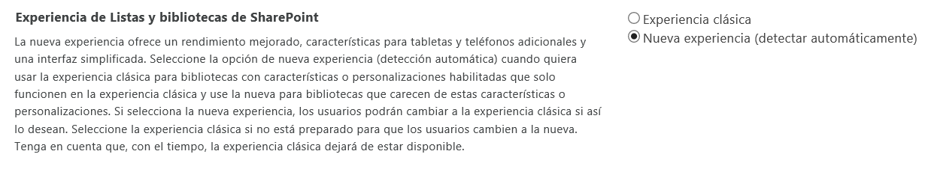
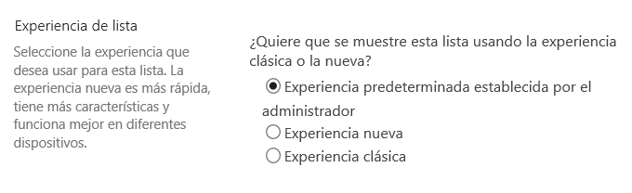
¿Se puede deshabilitar la nueva experiencia?

Slide 24
¿Se puede deshabilitar la nueva experiencia?
Varias posibilidades:
A nivel Biblioteca a biblioteca / lista a lista de modo que podamos tener la nueva experiencia en las bibliotecas y listas deseadas
Globalmente en un sitio por medio de PowerShell / Modelo de Objetos en Cliente
https://support.office.com/en-us/article/Switch-the-default-experience-for-lists-or-document-libraries-from-new-or-classic-66dac24b-4177-4775-bf50-3d267318caa9
De forma global a nivel de tenant de SPO

Slide 25
Referencias
El futuro de SharePoint:
https://blogs.office.com/2016/05/04/the-future-of-sharepoint/
Modern Team Sites:
https://support.office.com/es-es/article/%c2%bfQu%c3%a9-es-un-sitio-de-grupo-75545757-36c3-46a7-beed-0aaa74f0401e?ui=es-ES&rs=es-ES&ad=ES
Nuevas bibliotecas de documentos:
http://www.compartimoss.com/revistas/numero-28/un-primer-vistazo-a-la-nueva-experiencia-de-usuario-de-bibliotecas-de-documentos-en-sharepoint-online
https://blogs.office.com/2016/06/07/modern-document-libraries-in-sharepoint

Slide 26
Referencias
Nuevas listas:
http://www.compartimoss.com/revistas/numero-29/nueva-experiencia-de-usuario-en-listas-en-spo
https://blogs.office.com/2016/07/25/modern-sharepoint-lists-are-here-including-integration-with-microsoft-flow-and-powerapps/
Nueva página de Contenidos del sitio:
https://support.office.com/en-us/article/The-SharePoint-Site-Contents-page-ba495c1e-00f4-475d-97c7-b518d546566b?ui=en-US&rs=en-US&ad=US
Tu Intranet en tu bolsillo:
https://blogs.office.com/2016/06/21/your-intranet-in-your-pocket-the-sharepoint-mobile-app-for-ios-is-now-available/

